Slide 1


Deep Learning for Time Series Forecasting:
A Survey
https://arxiv.org/pdf/2503.10198
汇报人：张力中

Slide 2
Deep Time Series Forecasting
1
Introduction
3
2
Time Series Forecasting
7
3
DTSF Model Architecture
17
4
Series Components and Enhanced Feature Extraction Methodology
40
5
Challenges and Prospects
50
6
Conclusion
63
7
Datasets in Different Domain
64

Slide 3
Deep Time Series Forecasting
1
Introduction
3
2
Time Series Forecasting
7
3
DTSF Model Architecture
17
4
Series Components and Enhanced Feature Extraction Methodology
40
5
Challenges and Prospects
50
6
Conclusion
63
7
Datasets in Different Domain
64

Slide 4
Introduction
时间序列广泛存在于人类生产生活的各个领域，是记录历史事件的重要维度。预测作为其核心任务，旨在利用序列中的历史信息推演未来趋势。该技术在诸多与人类生活密切相关的领域具有重要应用价值，包括能源生产与消费、气象变化、金融证券与计量经济学、销售与需求预测、城市交通流量以及健康医疗等民生领域。
统计模型
机器学习模型
深度学习模型
统计模型通常通过考量非平稳性、线性关系及特定概率分布，依据历史数据的均值、方差和自相关等统计特性来推断未来趋势
机器学习模型则直接从数据中学习规律与规则
相较于前两种依赖领域专业知识或显式特征工程的方法，深度学习能够自主从复杂数据中提取精细的时间特征与模式。这种特性使其能够捕捉长期依赖关系和复杂关联，最终提升预测精度
下面叙述中，将时间序列预测深度学习相关研究简称为DTSF（Deep Learning for Time Series Forecasting）研究，时间序列预测则缩写为TSF（Time Series Forecasting）

Slide 5
Introduction
近年来，深度学习方法在时间序列预测（TSF）领域持续取得突破与创新。然而现有研究主要聚焦于关键TSF概念与基础模型组件，缺乏对基于深度学习的DTSF模型结构的高层次分类、最新进展的系统性总结，以及未来前景与挑战的深度剖析。本文旨在借鉴最新研究成果填补这些空白，主要贡献如下：
动态系统化分类体系
数据特征增强的全面综述
挑战与未来方向综述
提出了一种创新的动态分类方法，旨在以系统化方式对时间序列预测的深度学习模型进行归类。本综述从模型架构结构的视角出发，对这些模型进行了分类与总结
分析并总结了针对时间序列数据的特征增强方法，包括维度分解、时频变换、预训练以及基于分块的片段化处理。从复杂高维数据特征的构成入手，旨在揭示时间序列数据中潜在的学习能力
本综述总结了近年来重要的时序预测数据集，探讨了该领域面临的关键挑战，并重点指出了推动学科发展的若干前瞻性研究方向
第二节阐述时间序列预测的基础要素，包括时间序列的定义与构成、预测任务分类、统计模型框架及现存问题
第三节作为全文核心章节，系统阐述深度时间序列预测（DTSF）模型的总体架构范式
第四节详述时间序列数据特征提取与学习的通用范式，构成第二大研究重点
第五节是本文另一关键焦点，不仅剖析当前DTSF研究存在的局限性与挑战，同时展望未来研究的潜在发展方向
第六节为全文总结
附录A完整呈现跨领域TSF数据集详表

Slide 6
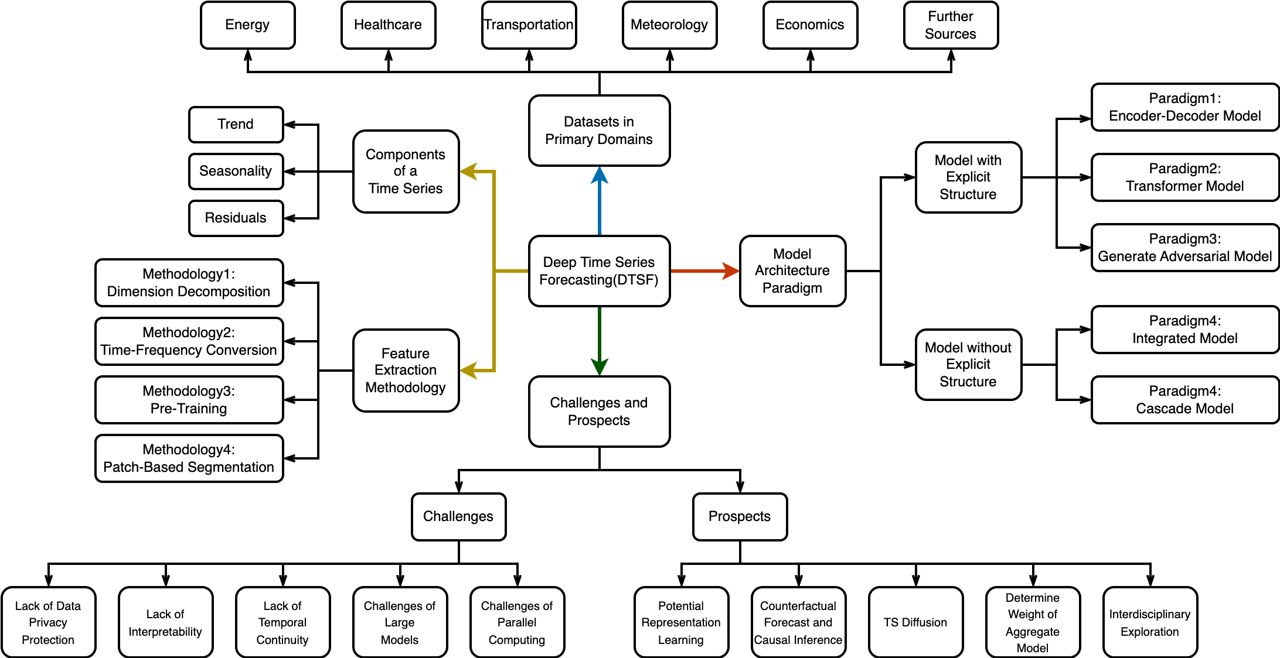

Slide 7
Deep Time Series Forecasting
1
Introduction
3
2
Time Series Forecasting
7
3
DTSF Model Architecture
17
4
Series Components and Enhanced Feature Extraction Methodology
40
5
Challenges and Prospects
50
6
Conclusion
63
7
Datasets in Different Domain
64

Slide 8
Time Series Forecasting
时间序列是指在规则或不规则时间间隔内记录的连续数据点集合，为生命体征、销售趋势、股票价格、天气变化等观测现象提供按时间顺序排列的记录。这些观测值的性质可包含数值型数据、标签型数据等。此外，时间序列既可以是离散的，也可以是连续的。该方法通常用于分析和预测随时间演变的趋势与模式
时间序列预测（TSF）是指基于历史数据中固有的属性和特征模式来预测未来值的过程。这些属性和内在模式可为描述未来事件提供有价值的洞见。根据相邻数据点或时间步之间统计特征的相似性，发掘时间序列数据中的潜在特征，对于构建稳健的预测模型设计基础及获得优化结果具有关键意义
在本节中，我们将从时间序列的定义开始，并解释TSF的概念。此外，我们将介绍基于数理统计的经典方法。最后，我们将分析导致预测精度较低的因素，为该领域的新研究人员提供初步的了解

Slide 9
Time Series Forecasting
1
Time Series Definition
9
2
Forecasting Task
11
3
Statistical Forecasting Model
14

Slide 10
Time Series Definition
在本综述中，我们将时间序列视为按时间顺序记录的观测序列，其观测点之间的时间间隔可以是固定或可变的。设t表示观测时间，yt代表时间序列，对应于随时间观测到的随机变量所构成的随机过程。在大多数情况下，t ∈ Z，其中Z = (0, ±1, ±2, ...)表示正负整数集合（Fuller, 2009）。当仅能获取有限数据时，时间序列可表示为(y1, y2, y3, ...)。令Y = {yi,1:Ti } N i=1表示N条单变量时间序列的集合，其中yi,1:Ti = (yi,1, ..., yi,Ti )，而yi,t代表第i条时间序列在t时刻的取值。Yt1:t2则是所有N条时间序列在时间区间[t1, t2]内取值的集合
时间序列数据与其他类型的数据存在显著差异，因其普遍存在于所有主要领域，并作为构成现实世界的重要维度之一而具有特殊意义。这类数据具有广泛的属性和特征：首先，时间序列数据通常具有高噪声和高维特性，可采用降维技术、小波分析或滤波等方法消除部分噪声并降低维度（Zebari等，2020）；其次，采样时间间隔对其具有重要影响，由于现实世界中固有的不稳定性，不同采样频率下获得的时间序列分布并不具备统一的概率分布特征（Yalavarthi等，2024）
最后，若将时间序列数据视为信息网络，每个时间点可被视为一个节点，节点间的关系随时间动态演化。与大多数现实世界网络类似，此类数据本质上具有异质性和动态性（Peng等，2021），这为时空数据的建模与分析带来了重大挑战。值得注意的是，时间序列数据的表征对于相关特征提取与降维至关重要，模型设计与应用的成功与否与此表征密切相关

Slide 11
Time Series Forecasting
1
Time Series Definition
9
2
Forecasting Task
11
3
Statistical Forecasting Model
14

Slide 12
Forecasting Task
时间序列预测（TSF）是一种基于历史观测数据预测未来值的过程，其广泛应用于能源、金融、气象等诸多领域以实现趋势预判。根据预测周期的不同，TSF任务可分为短期预测与长期预测，这种划分取决于具体应用需求与领域特性。短期预测通常覆盖较短时间跨度（数小时至数周），强调预测精度的高要求，适用于对准确性敏感的预测场景；而长期预测则涉及更长时间范围（数月、数年甚至更长），需要应对可能显著影响预测准确性的长期趋势与季节性变化等挑战。 两类预测的核心差异体现在关注重点上：短期预测以精度为优先，主要依赖数据外推法，适用于较短周期内波动对预测结果起决定性作用的场景；长期预测则需综合考量长期趋势与季节性影响，其复杂性更高，往往需要引入额外假设、补充外部数据等附加因素，这些因素可能对预测准确性产生影响。因此，外部因素在长期预测中具有特殊重要性，它们能帮助预测模型更好地捕捉长期趋势、周期波动等宏观变化。例如天气、节假日、经济指标、路网信息等外部因素，常对时间序列数据的趋势性与季节性变化产生显著影响。目前许多研究者已将此类外部因素纳入预测模型以提升精度，常见处理方法包括：将外部数据作为附加特征输入模型、采用外部数据驱动的多任务学习框架（Ruder, 2017）、在经典时间序列模型中引入外生变量等。深度学习方法（如LSTM、GRU和注意力机制）也通过融合外部因素来增强模型性能（Qin等, 2017）。此外，季节性调整、周期性建模以及路网知识融合均是应对外部影响的有效方法。 典型案例如：MultiSPANS（Zou等, 2024）采用结构熵最小化算法生成最优路网层级结构，通过考虑路网中复杂的多距离依赖关系进行预测；Kong等（2024）在总结预测任务时，构建了新型公交站点距离网络以刻画外部公交站点间的关联关系

Slide 13
Forecasting Task
另一方面，除根据是否考虑多变量将时间序列预测划分为单变量预测（Zhang等，1998；Januschowski等，2020；Montero-Manso和Hyndman，2021；Semenoglou等，2021）与多变量预测（Lütkepohl，2005；Kolassa，2020）外，还可通过全局模型与局部模型的差异进行区分。单变量预测指预测过程中仅考虑单一变量的任务，其核心在于对单个变量未来值的预测；而多变量预测则需同时预测多个相关变量，通过考量变量间的相互依存关系来推断其未来值。 在讨论单变量与多变量预测时，必须关注全局模型与局部模型的区别，这一差异直接影响建模方法及结果解读。全局模型会考虑整个时间序列数据集中的所有变量，而局部模型则聚焦于数据的特定子集（如特定区段或时间窗口），这种差异决定了数据内部依存关系的捕捉方式及预测结果的生成机制
综上所述，预测任务的分类与侧重点取决于应用场景及需求。以金融领域为例，短期预测可能涉及对股价分钟级或小时级波动的预测，而长期预测则可能涵盖数周乃至数月的趋势研判。同理在气象学领域，短期预测或需关注数小时内的天气变化，长期预测则可能针对数日乃至数周的天气系统演变。单变量预测可聚焦于特定产品的销量或单一股票的价格走势，而多变量预测则需同步推演多品类产品的销售态势或不同金融市场间的联动关系
在后续章节中，我们将介绍统计预测模型并重点阐述其局限性，着重探讨传统时间序列预测方法所面临的挑战。随后，我们将深入分析深度学习预测模型与方法的发展历程

Slide 14
Time Series Forecasting
1
Time Series Definition
9
2
Forecasting Task
11
3
Statistical Forecasting Model
14

Slide 15
Statistical Forecasting Model
统计预测模型的发展历程可追溯至20世纪初。如公式1与公式2所示，移动平均法（MA）（Box等，2015；Hipel与McLeod，1994；Cochrane，1997）和简单指数平滑法（ES）（Gardner Jr，1985）等最早的统计预测方法均建立在时间序列基础之上
其中，n为窗口大小，MA表示时间t处的移动平均值
其中，ESt+1表示预测趋势，α为平滑系数，ESt代表上一时间步的预测值。移动平均法通过计算特定时间段内观测值的平均值来平滑数据，而指数平滑法则对近期观测值赋予更高权重，以反映数据的趋势特征
随后，自回归模型（Autoregressive, AR）（Box等，2015；Hipel和McLeod，1994；Lee，1994）与移动平均模型（Moving Average, MA）（分别由公式3和公式4表示）作为两个重要概念被提出，由此发展出自回归移动平均模型（Box等，2015；Hipel和McLeod，1994；Adhikari和Agrawal，2013）（如公式5所示的ARMA模型）。这些模型旨在精确捕捉时间序列数据的自相关特性与平均特性
其中，Yt表示所研究的时间序列数据，φ1至φp为自回归模型（AR）的参数。这些参数描述了当前值与过去p个时间点数值之间的关系。类似地，θ1至θq为移动平均模型（MA）的参数，用以表征当前值与过去q个时间点误差项之间的关联。εt代表第t时刻的误差项，c表示常数项
具体而言，自回归（AR）模型利用时间序列的历史观测值预测未来数值，而移动平均（MA）模型则基于观测值的移动平均值进行预测。针对非平稳时间序列数据，研究者提出了自回归积分滑动平均（ARIMA）模型（Box等，2015；Hipel与McLeod，1994；Cochrane，1997；Hamzaçebi，2008；Zhang，2003）。该模型通过差分运算将非平稳序列转化为平稳序列，从而有效削弱或消除时间序列中的趋势项与季节波动。这一转换过程可由公式(6)表示如下：

Slide 16
Statistical Forecasting Model
其中，\( L \) 表示滞后算子，\( d \) 代表差分阶数，\( y_t \) 指代时间序列，\( \epsilon_t \) 为误差项。通过ARIMA模型的这种积分处理，能够有效缓解非平稳性问题，从而为更高效的时间序列预测（TSF）奠定基础
以随机森林和决策树为代表的机器学习模型（Rokach，2016；Ali等，2012；Ho，1995；Kontschieder等，2015）在统计预测领域展现出卓越的灵活性和预测性能（Harvey，1990；Ahmed等，2010）。决策树由一系列决策节点和叶节点构成，其构建过程基于最优特征与分割准则的选择，旨在最小化预测误差或最大化信息增益、基尼指数等指标。每个决策节点依据特征条件进行数据划分，而每个叶节点则输出预测结果。随机森林则通过构建多棵决策树并集成其预测结果进行推断，该算法能够有效处理高维特征和大规模数据集，并能捕捉特征间的非线性关系与交互作用
然而，物联网等新兴技术的发展为数据获取、采集与存储带来了效率提升和便利性（Li等，2015；Kong等，2022）。大数据时代已然来临（Sagiroglu和Sinanc，2013；Fan等，2014），数据正以日益增长的速率持续生成。统计预测模型需要更好地适应处理大规模高维数据的需求（Che等，2013；Wu等，2013；Oussous等，2018）。 不同行业与领域对精准预测模型的需求也与日俱增，以支撑决策制定与规划实施（Rodríguez-Mazahua等，2016）。此外，实际应用中还面临着数据间更为复杂的关联关系，这要求模型具备更强的灵活性与精确性来应对这些挑战
综上所述，传统统计预测模型在计算能力、预测精度及预测时长方面存在明显局限。该类方法在处理非平稳性、非线性关系、噪声干扰及复杂依赖关系时存在显著缺陷，对长期依赖性与多特征预测任务的适应性亦显不足。随着深度学习模型的持续发展与创新，上述局限性已被逐步突破，从而实现了预测性能的显著提升

Slide 17
Deep Time Series Forecasting
1
Introduction
3
2
Time Series Forecasting
7
3
DTSF Model Architecture
17
4
Series Components and Enhanced Feature Extraction Methodology
40
5
Challenges and Prospects
50
6
Conclusion
63
7
Datasets in Different Domain
64

Slide 18
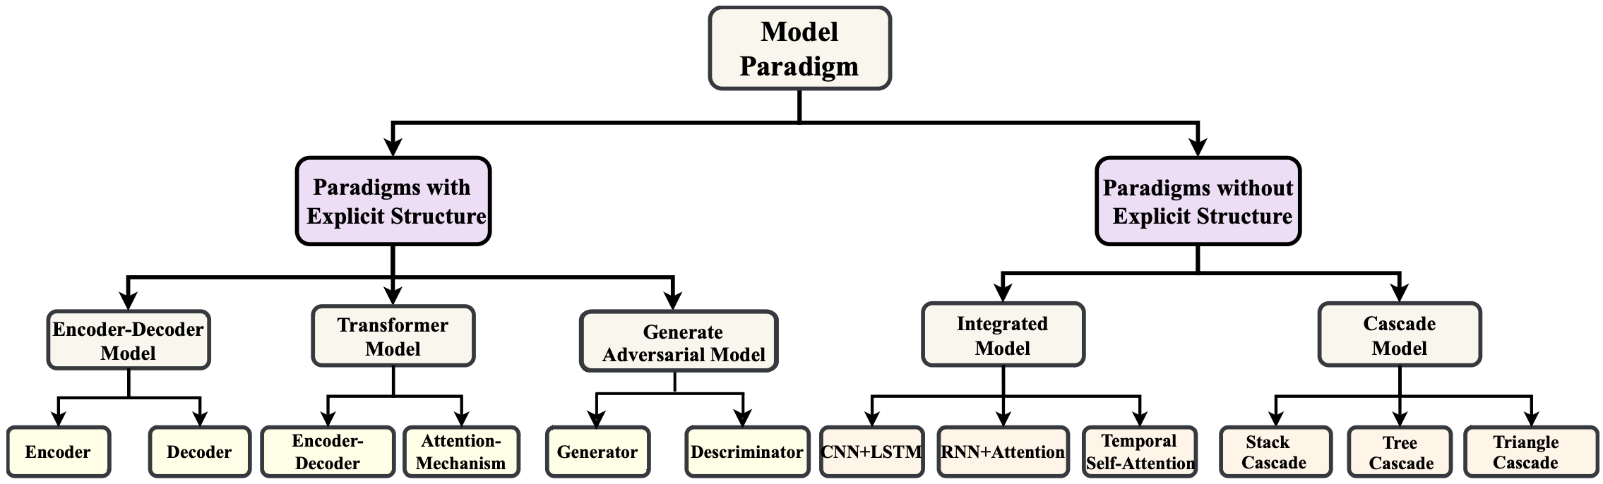

Slide 19
DTSF Model Architecture
时间序列数据普遍存在于能源、交通、通信系统等诸多现实领域。对时间序列数据进行精确建模与预测，对提升这些系统的运行效率具有关键作用。经典深度学习模型（RNN、TCN、Transformer和GAN）在时间序列预测领域取得了显著进展（Wu等，2021；Zhou等，2022b；Woo等，2022b；Zhang等，2022b），为后续研究提供了重要参考
广泛采用的方法之一是循环神经网络（RNN），它利用循环连接来处理时间关系并捕获序列数据中的演化模式。RNN的变体，即长短期记忆（LSTM）和门控循环单元（GRU），是专门为解决长期依赖性和有效捕获长时间序列中的模式而设计的。有很多基于RNN的研究，DeepAR（Salinas等人，2020）利用RNN和自回归技术来捕捉时间序列数据中的时间依赖性和模式
MQRNN（Wen等人，2017年）通过融合循环神经网络的表达力与时序特性、分位数回归的非参数特性以及直接多步预测的高效性，提出了一种名为"分叉序列"的新型训练方案，显著提升了模型的稳定性与预测性能。ES-RNN（Smyl，2020年）则构建了一个动态计算图神经网络框架，将标准指数平滑模型与长短期记忆网络整合于统一体系之中
除循环神经网络外，卷积神经网络（CNN）同样可应用于时间序列预测任务。通过将时间序列数据视为一维信号进行处理，卷积神经网络能够从局部区域提取特征，从而有效捕捉局部模式并保持平移不变性。值得注意的是，时序卷积网络（TCN）是基于卷积神经网络的时间序列分析模型中具有代表性的范例

Slide 20
DTSF Model Architecture
时态卷积网络（Temporal Convolutional Network）是一种经典的深度学习模型，因其能有效捕捉长程依赖关系而在时间序列预测领域广受关注。与传统循环神经网络不同，该模型采用带有空洞卷积的卷积层结构，可在不增加参数量的前提下扩展感受野。这种特性使时态卷积网络在保持计算效率的同时，能更高效地处理长程依赖问题（Bai等，2018a）。对于具有复杂时间模式的序列数据，该模型能有效建模不同长度的时序关系，且不会出现梯度消失问题（Deng等，2019）。在交通流量预测中，该技术已成功应用于传感器数据的时间依赖性建模，实现了高精度的交通状况预测（Zhao等，2019）。值得注意的是，当与注意力机制、特征提取层等技术结合时，时态卷积网络在各类预测任务中展现出更优越的性能。例如，在电力负荷预测、能源需求预测等多变量时间序列预测任务中，基于注意力机制增强的时态卷积网络模型取得了显著提升的预测效果。总体而言，该模型为时间序列预测提供了强大而高效的解决方案，尤其适用于处理长序列或具有复杂时间依赖性的数据集
另一种有价值的技法是注意力机制，该机制使模型能够对输入序列的不同部分赋予差异化权重。这一特性尤其有利于处理长期序列或在特定时间节点聚焦关键信息。此外，生成对抗网络（GAN）也可应用于时间序列预测领域。通过生成器与判别器之间的对抗训练，生成对抗网络能够合成时间序列样本，从而提供更精确的预测结果
在本节中，我们基于模型架构维度对现有时间序列模型进行动态分类。研究聚焦于模型的内部结构设计，将五种模型架构划分为显式结构范式与隐式结构范式两类。图2展示了我们提出的模型分类方案的更多细节。表1全面汇总了近年来做出突出贡献的各类模型，表2则精选若干关键模型，就其优势、缺陷、应用领域及预测范围展开详细解析。此举旨在帮助读者理解各模型的独特性，并为特定预测任务选择最适配模型提供指导

Slide 21
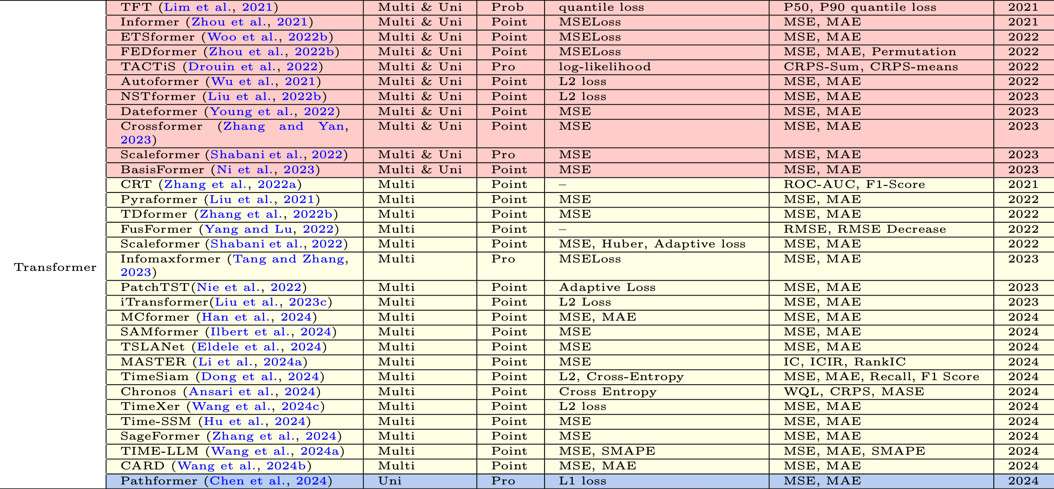
DTSF Model Architecture

Slide 22
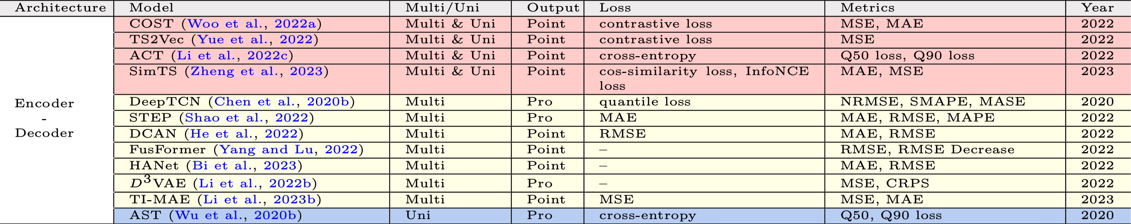
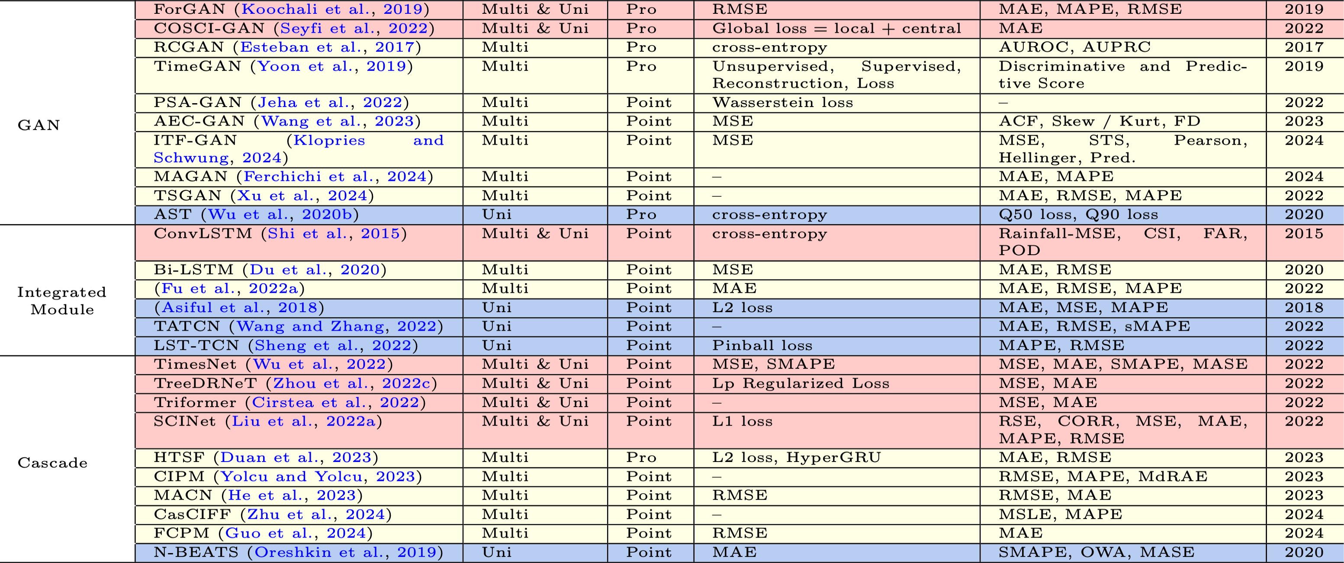
DTSF Model Architecture

Slide 23
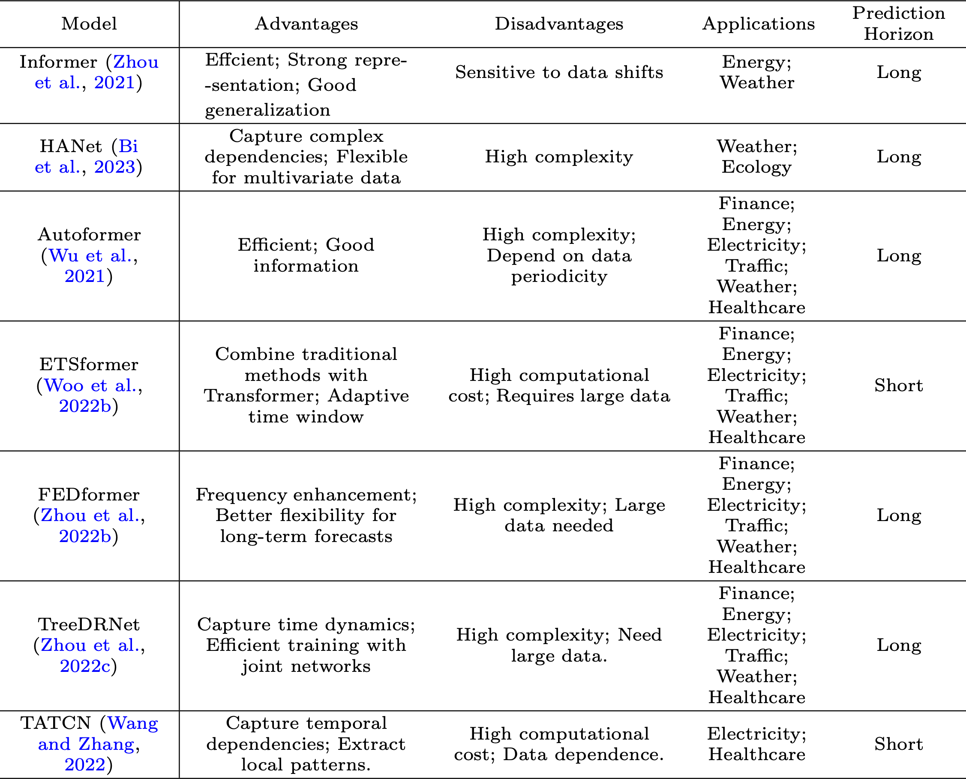
DTSF Model Architecture
时间序列预测模型的比较分析：优势、劣势、应用场景及预测长度

Slide 24
DTSF Model Architecture
1
Model with Explicit Structure
24
1.1
Encoder-Decoder Model
25
1.2
Transformer Model
29
1.3
Generative Adversarial Model
34
2
Model without Explicit Structure
37

Slide 25
DTSF Model Architecture
1
Model with Explicit Structure
24
1.1
Encoder-Decoder Model
25
1.2
Transformer Model
29
1.3
Generative Adversarial Model
34
2
Model without Explicit Structure
37

Slide 26
Encoder-Decoder Model
编码器-解码器模型在深度学习领域应用广泛，其结构与序列到序列（seq2seq）模型相似，均包含显式的编码器和解码器模块。然而，序列到序列模型通常是从应用层面进行描述，而编码器-解码器模型则更多在网络架构层面进行讨论。医学图像分割中的U-Net网络（Ronneberger等，2015）以及各类Transformer变体，都是该模型的典型应用实例
在此背景下，经典的Seq2Seq模型是最具代表性的编码器-解码器架构之一。该模型采用长短期记忆网络同时作为编码器和解码器，将输入序列映射至输出序列，使其特别适用于多步预测任务（Sutskever，2014）。此外，LSTM和GRU作为时间序列数据建模的经典模型，能够捕捉长期依赖关系，并在金融预测、气象预报等多种时间序列预测任务中展现出卓越性能（Cho，2014）。与传统RNN不同，时序卷积网络（TCN）通过卷积层处理长期依赖问题，在交通流量预测、气象预报等应用中取得显著效果（Bai等，2018a）。而双向编码器-解码器模型利用双向LSTM同时捕获历史与未来时间信息，进一步提升了模型的预测精度（Cheng等，2022）。这些经典编码器-解码器模型凭借其自动学习时间序列复杂模式的能力，已成为时间序列预测任务中不可或缺的工具
编码器-解码器架构在时间序列预测（TSF）领域同样得到了广泛且成功的应用。例如，Perslev等人（2019）受U-Net（Ronneberger等，2015）启发，基于U型网络架构设计了一种名为U-Time的全卷积时序网络。该网络能够将任意长度的序列输入映射至用户自定义时间尺度上的标签序列，其整体结构呈现高度对称的编码器-解码器U型拓扑。我们认为这种高度对称性的设计源于网络输入与输出存在于同一空间域的特性：编码器将输入映射至另一空间后，解码器需从该空间进行逆向映射还原，因此从理论层面决定了网络架构必须具备高度对称性

Slide 27
Encoder-Decoder Model
存在诸多高度对称的编码器-解码器网络架构，同时也存在编码器与解码器不对称的案例。最具代表性的当属Transformer架构（Zhou等，2021；Wu等，2021；Zhou等，2022b；Yang与Lu，2022）。可观察到解码器不仅与编码器存在差异，还需接收特定输入。这种编码器-解码器架构被认为需要辅助性额外信息才能实现更优性能
同样地，Guo等学者（2023）提出了一种非对称编码器-解码器学习框架，该框架通过卷积神经网络和门控循环神经网络提取多栋建筑间的空间关系与时间序列特征，从而在编码器中形成新的输入数据。解码器则借助注意力机制基于这些输入数据进行预测
此处还存在其他编码器-解码器架构的例证。Bi等人（2023年）提出了一种用于多元时间序列长期预测的新型分层注意力网络（HANet），该架构同样包含编码器与解码器模块。然而值得注意的是，其编码器与解码器结构存在显著差异，即二者呈现非对称特性。此外，某些网络架构虽明确包含编码器组件，却未设置显式的解码器模块（Eldele等人，2021年）

Slide 28
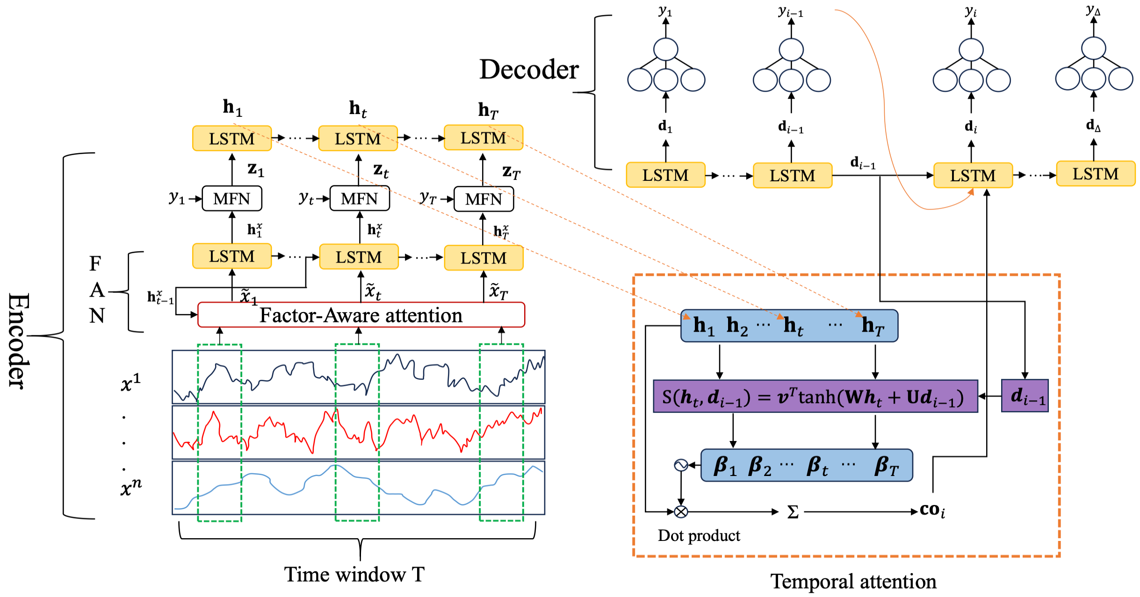
Encoder-Decoder Model
The overview of HANet model

Slide 29
DTSF Model Architecture
1
Model with Explicit Structure
24
1.1
Encoder-Decoder Model
25
1.2
Transformer Model
29
1.3
Generative Adversarial Model
34
2
Model without Explicit Structure
37

Slide 30
Transformer Model
随着Transformer在计算机视觉和自然语言处理（NLP）领域的卓越表现，该模型也被应用于时间序列预测（TSF）领域并展现出巨大潜力。Transformer的核心架构主要由注意力机制和编码器-解码器结构构成
然而，将 Transformer 应用于时间序列预测（TSF）任务并非没有挑战和局限性。近期研究指出了几个问题，例如其无法直接处理长序列时间预测（LSTF），这包括二次时间计算复杂度、高内存消耗，以及编码器-解码器架构固有的局限性。为应对这些局限性，Informer (Zhou et al., 2021) 提出了一种专为 LSTF 设计的高效基于 Transformer 的架构。该架构采用了 ProbSparse 自注意力机制，将时间复杂度和内存消耗降至 O(L log L)。从网络架构角度看，显然 Informer (Zhou et al., 2021) 的架构非常类似于原始 (vanilla) Transformer，由一个编码器和一个解码器组成。编码器接收输入，解码器则接收来自编码器的输出以及输入本身，并对需要预测的部分进行零填充。其自注意力机制被替换为 ProbSparse 自注意力机制。另一方面，TFT (Lim et al., 2021) 提出了其他架构改进以提高预测精度和降低计算复杂度。它将高性能的多水平预测与对时间动态模式的可解释性洞察相结合，通过采用循环层进行局部处理、并使用可解释的自注意力层捕获长期依赖关系，从而捕捉不同时间尺度上的时序关系
另一方面，Autoformer (Wu et al., 2021) 提出，以往基于 Transformer 的预测模型（例如 Informer (Zhou et al., 2021)）主要集中于改进稀疏化版本的自注意力机制。虽然取得了显著的性能提升，但它们牺牲了信息的利用效率。Transformer 无法直接应用于长序列时间预测 (LSTF) 的原因之一在于时间序列数据的复杂性。若缺乏专门设计，传统的注意力机制难以建模和学习这些特性。因此，Autoformer (Wu et al., 2021) 采用分解作为时间序列分析的标准方法 (Makridakis, 1978; Cleveland et al., 1990)，因为人们认为分解能够理清相互交织的时间模式，并突出时间序列的内在属性。Autoformer (Wu et al., 2021) 引入了一种结合自相关机制的全新分解架构，这与传统的序列分解预处理方法不同。在网络架构方面，其遵循与 Transformer、Informer 及其他类似架构相似的宏观架构。区别在于解码器 (Decoder) 的输入不再是原始输入，而是通过时间序列分解得到的子序列，这些子序列包含季节性和趋势性维度

Slide 31
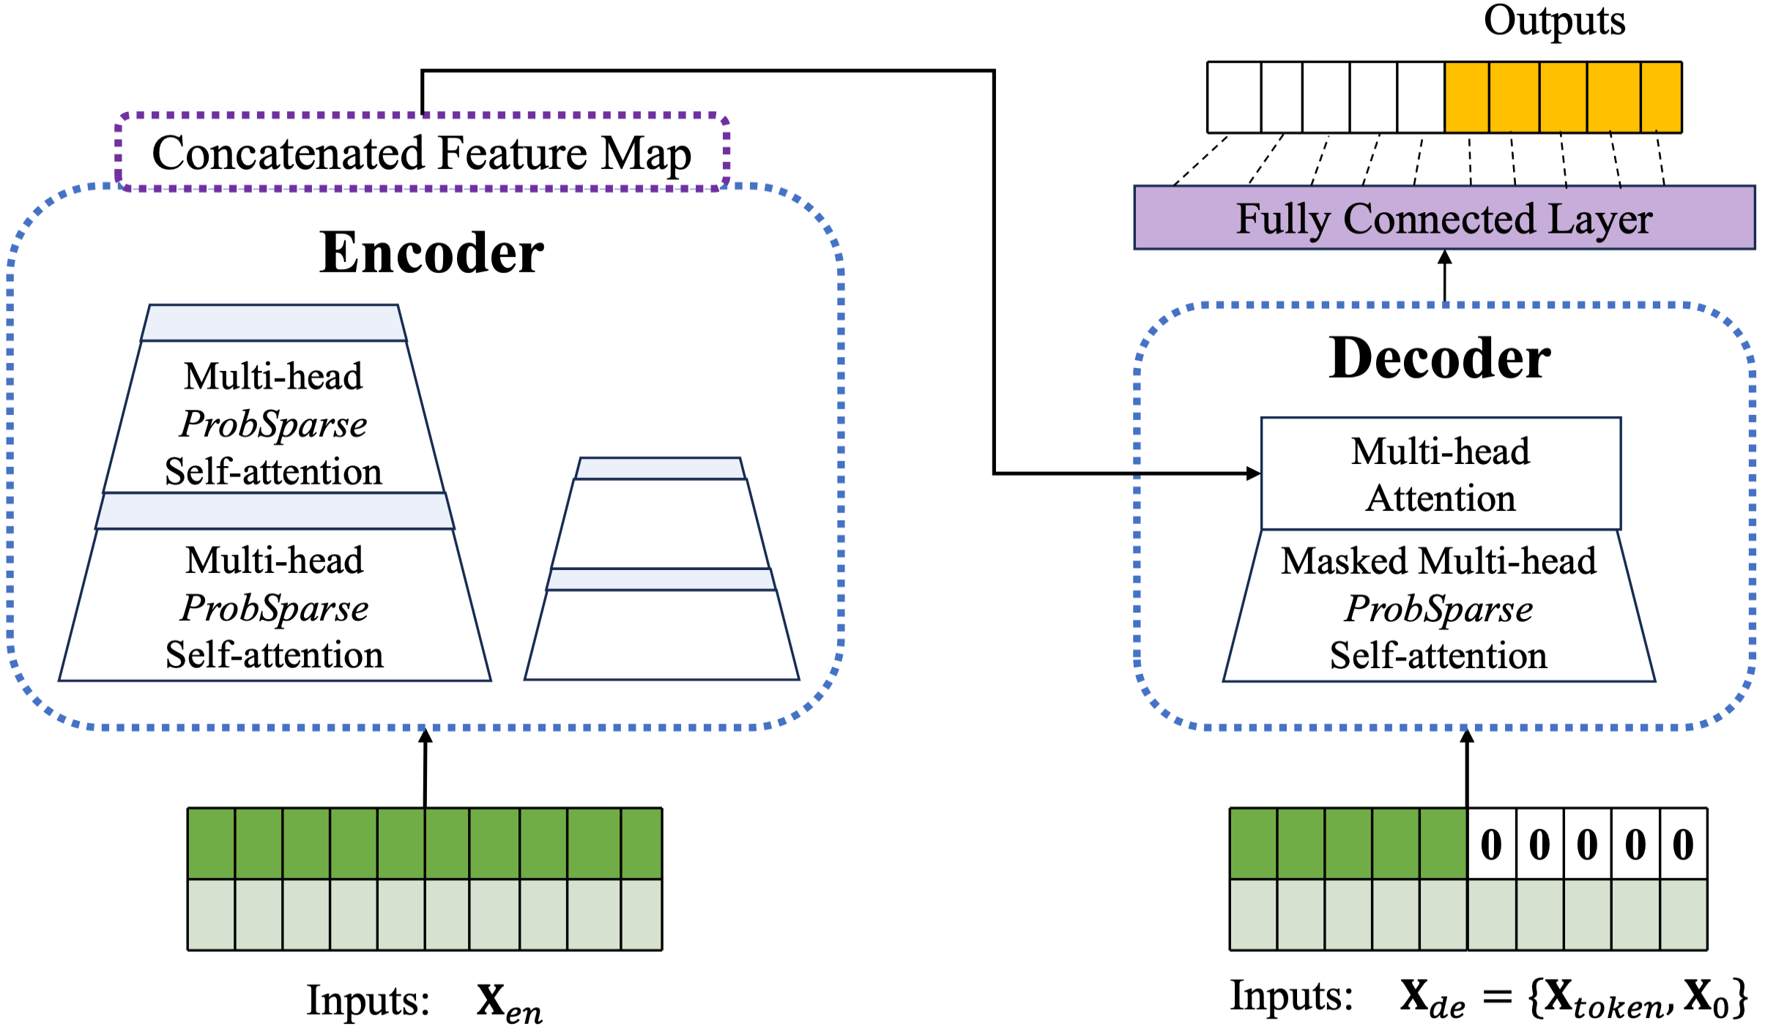
Transformer Model
The overview of Informer model

Slide 32
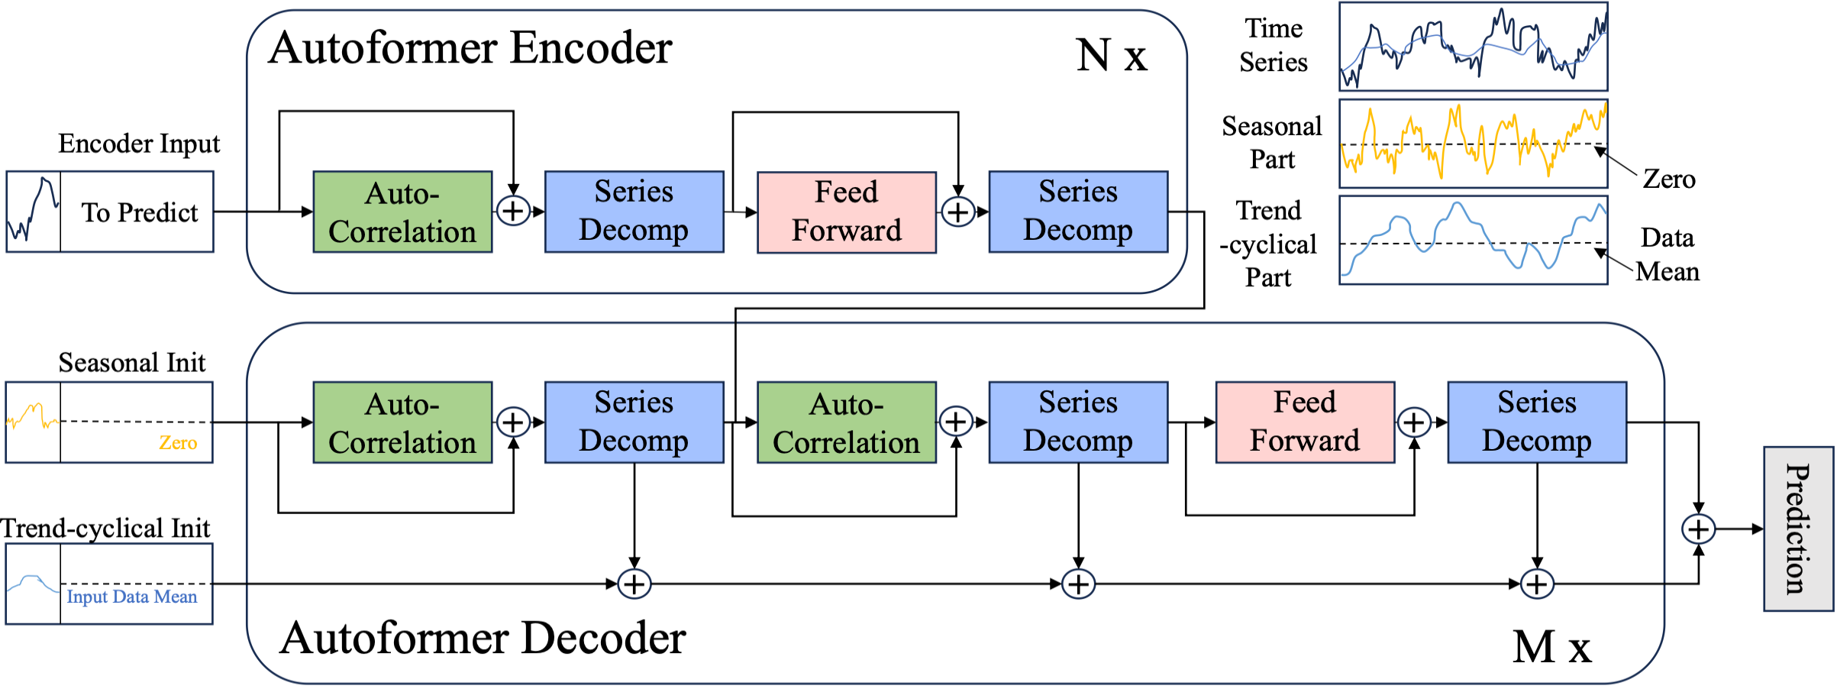
Transformer Model
The overview of Autoformer model

Slide 33
Transformer Model
在时间序列预测任务中，许多研究者倾向于将长序列分割为较短的片段，以帮助Transformer模型更有效地聚焦局部时序特征。这种方法在增强模型局部模式学习能力的同时，还能降低计算负担。TSMixer（Ekambaram等人，2023）采用了类似策略，将时序数据划分为多个补丁后，通过基于MLP的层级结构处理这些补丁以提取特征。这种与计算机视觉中基于补丁的方法相仿的处理方式，使模型在时序预测任务中既能有效捕捉局部特征，又可降低计算复杂度和内存需求。Zhang等人（2023b）在其研究MTPNet中提出了一种新型的基于Transformer的多变量时序建模方法，通过对时序分解补丁的季节性成分同时进行时间和空间维度的嵌入，实现了任意粒度时序信息的建模
在​​时间序列预测背景下，还有更多针对​​Transformer模型​​进行改进的研究工作。​​ETSformer (Woo et al., 2022b)​​ 指出，Autoformer使用的序列分解​​进行了过度的简化假设​​，​​不足以准确建模复杂的趋势模式。​​考虑到季节性模式​​通常更易识别和检测​​，ETSformer设计了​​指数平滑注意力和​​频域注意力机制。该​​网络架构将​​时间序列分解为​​可解释性的序列成分，例如​​水平项、​​增长项和​​季节性分量。​​FEDformer​​ 则将Transformer与​​季节-趋势分解方法​​相结合：其分解方法负责​​捕获时间序列的全局轮廓，​​而​​Transformer则负责捕捉更精细的结构​​，​​使其成为一种频域增强型Transformer模型
这些研究表明，学界正持续致力于利用Transformer模型进行时间序列预测，并通过开发专用架构与机制来克服该领域应用Transformer所面临的挑战与局限性

Slide 34
DTSF Model Architecture
1
Model with Explicit Structure
24
1.1
Encoder-Decoder Model
25
1.2
Transformer Model
29
1.3
Generative Adversarial Model
34
2
Model without Explicit Structure
37

Slide 35
Generative Adversarial Model
生成对抗网络（GAN）自提出以来便因其由判别器与生成器构成的显式结构而作为生成模型受到广泛关注。尽管GAN在计算机视觉领域已得到普遍应用，但在时间序列预测（TSF）中的应用仍相对有限。据推测，这种局限性源于存在诸如连续排序概率评分（CRPS）等可衡量生成样本质量的替代性评估指标（Benidis等，2022）
在现有关于基于生成对抗网络的时间序列生成（GAN-based TSF）的文献中，大多数研究集中于生成合成时间序列数据集（Yoon等，2019；Esteban等，2017；Takahashi等，2019）。判别器通过区分真实时间序列数据与生成数据来进行训练，其目标是产生与真实数据无法区分的合成数据。TimeGAN（Yoon等，2019）作为一种基于生成对抗网络的架构，被提出用于生成逼真的时间序列数据，其结合了无监督模型的灵活性与有监督模型的可控性。该架构利用嵌入函数和恢复函数从时间序列数据中提取高维特征，随后将这些特征输入序列生成器和序列判别器进行对抗训练。另一项研究提出了一种基于循环神经网络（RNN）的生成对抗网络架构，用于生成实值多维时间序列（Takahashi等，2019）。该研究引入了两种变体：递归生成对抗网络（RGAN）和递归条件生成对抗网络（RCGAN），其中RGAN生成实值数据序列，而RCGAN则基于特定输入条件生成序列。RGAN与RCGAN的判别器和生成器均基于简单的循环神经网络架构实现
此外，有研究提出了一种基于深度神经网络的方法来建模金融时间序列数据（Takahashi等，2019）。该方法通过数据驱动的方式学习数据特性并生成具有真实性的数据，同时保留了金融时间序列的统计特征，包括非线性可预测性、厚尾收益分布、波动率聚集效应、杠杆效应、从粗到细的波动相关性以及非对称收益/损失模式等特征
这些研究凸显了生成对抗网络在时间序列预测领域的应用，特别是在生成合成时间序列数据及捕捉现实世界时间序列数据特征方面的作用

Slide 36
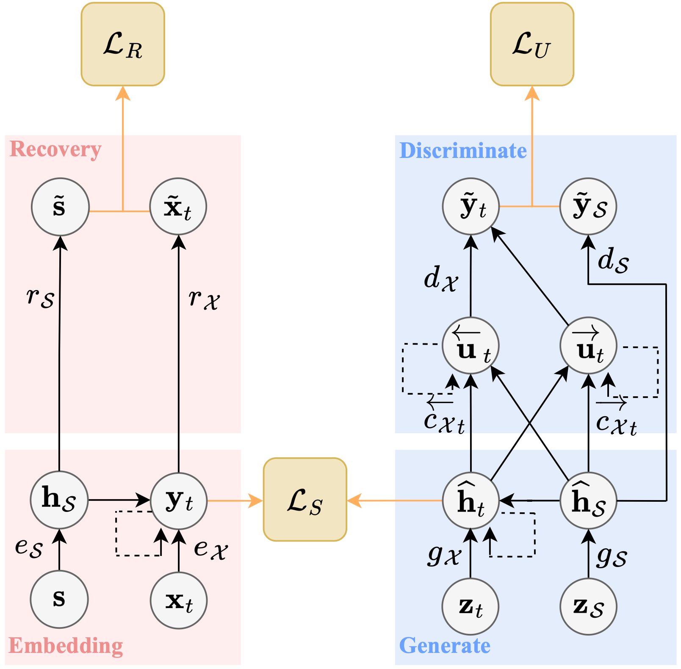
Generative Adversarial Model
The overview of TimeGAN model

Slide 37
DTSF Model Architecture
1
Model with Explicit Structure
24
2
Model without Explicit Structure
37
2.1
Integrated Model
38
2.2
Cascade Model
39

Slide 38
DTSF Model Architecture
1
Model with Explicit Structure
24
2
Model without Explicit Structure
37
2.1
Integrated Model
38
2.2
Cascade Model
39

Slide 39
DTSF Model Architecture
1
Model with Explicit Structure
24
2
Model without Explicit Structure
37
2.1
Integrated Model
38
2.2
Cascade Model
39

Slide 40
Deep Time Series Forecasting
1
Introduction
3
2
Time Series Forecasting
7
3
DTSF Model Architecture
17
4
Series Components and Enhanced Feature Extraction Methodology
40
5
Challenges and Prospects
50
6
Conclusion
63
7
Datasets in Different Domain
64

Slide 41
Series Components and Enhanced Feature Extraction Methodology
1
Components of a Time Series
41
1.1
Trend
42
1.2
Seasonality
43
1.3
Residuals
44
2
Methodology for Enhanced Feature Extraction
45

Slide 42
Series Components and Enhanced Feature Extraction Methodology
1
Components of a Time Series
41
1.1
Trend
42
1.2
Seasonality
43
1.3
Residuals
44
2
Methodology for Enhanced Feature Extraction
45

Slide 43
Series Components and Enhanced Feature Extraction Methodology
1
Components of a Time Series
41
1.1
Trend
42
1.2
Seasonality
43
1.3
Residuals
44
2
Methodology for Enhanced Feature Extraction
45

Slide 44
Series Components and Enhanced Feature Extraction Methodology
1
Components of a Time Series
41
1.1
Trend
42
1.2
Seasonality
43
1.3
Residuals
44
2
Methodology for Enhanced Feature Extraction
45

Slide 45
Series Components and Enhanced Feature Extraction Methodology
1
Components of a Time Series
41
2
Methodology for Enhanced Feature Extraction
45
2.1
Dimension Decomposition
46
2.2
Time-Frequency Conversion
47
2.3
Pre-training
48
2.4
Patch-based segmentation
49

Slide 46
Series Components and Enhanced Feature Extraction Methodology
1
Components of a Time Series
41
2
Methodology for Enhanced Feature Extraction
45
2.1
Dimension Decomposition
46
2.2
Time-Frequency Conversion
47
2.3
Pre-training
48
2.4
Patch-based segmentation
49

Slide 47
Series Components and Enhanced Feature Extraction Methodology
1
Components of a Time Series
41
2
Methodology for Enhanced Feature Extraction
45
2.1
Dimension Decomposition
46
2.2
Time-Frequency Conversion
47
2.3
Pre-training
48
2.4
Patch-based segmentation
49

Slide 48
Series Components and Enhanced Feature Extraction Methodology
1
Components of a Time Series
41
2
Methodology for Enhanced Feature Extraction
45
2.1
Dimension Decomposition
46
2.2
Time-Frequency Conversion
47
2.3
Pre-training
48
2.4
Patch-based segmentation
49

Slide 49
Series Components and Enhanced Feature Extraction Methodology
1
Components of a Time Series
41
2
Methodology for Enhanced Feature Extraction
45
2.1
Dimension Decomposition
46
2.2
Time-Frequency Conversion
47
2.3
Pre-training
48
2.4
Patch-based segmentation
49

Slide 50
Deep Time Series Forecasting
1
Introduction
3
2
Time Series Forecasting
7
3
DTSF Model Architecture
17
4
Series Components and Enhanced Feature Extraction Methodology
40
5
Challenges and Prospects
50
6
Conclusion
63
7
Datasets in Different Domain
64

Slide 51
Challenges and Prospects
1
Challenges
51
1.1
Lack of Data Privacy Protection and Completeness
52
1.2
Lack of Interpretability
53
1.3
Lack of Temporal Continuity
54
1.4
Challenges of Parallel Computing
55
1.5
Challenges of Large Models
56
2
Prospects
57

Slide 52
Challenges and Prospects
1
Challenges
51
1.1
Lack of Data Privacy Protection and Completeness
52
1.2
Lack of Interpretability
53
1.3
Lack of Temporal Continuity
54
1.4
Challenges of Parallel Computing
55
1.5
Challenges of Large Models
56
2
Prospects
57

Slide 53
Challenges and Prospects
1
Challenges
51
1.1
Lack of Data Privacy Protection and Completeness
52
1.2
Lack of Interpretability
53
1.3
Lack of Temporal Continuity
54
1.4
Challenges of Parallel Computing
55
1.5
Challenges of Large Models
56
2
Prospects
57

Slide 54
Challenges and Prospects
1
Challenges
51
1.1
Lack of Data Privacy Protection and Completeness
52
1.2
Lack of Interpretability
53
1.3
Lack of Temporal Continuity
54
1.4
Challenges of Parallel Computing
55
1.5
Challenges of Large Models
56
2
Prospects
57

Slide 55
Challenges and Prospects
1
Challenges
51
1.1
Lack of Data Privacy Protection and Completeness
52
1.2
Lack of Interpretability
53
1.3
Lack of Temporal Continuity
54
1.4
Challenges of Parallel Computing
55
1.5
Challenges of Large Models
56
2
Prospects
57

Slide 56
Challenges and Prospects
1
Challenges
51
1.1
Lack of Data Privacy Protection and Completeness
52
1.2
Lack of Interpretability
53
1.3
Lack of Temporal Continuity
54
1.4
Challenges of Parallel Computing
55
1.5
Challenges of Large Models
56
2
Prospects
57

Slide 57
Challenges and Prospects
1
Challenges
51
2
Prospects
57
2.1
Potential Representation Learning
58
2.2
Counterfactual Forecast and Causal Inference
59
2.3
TS Diffusion
60
2.4
Determine the Weight of the Aggregate Model
61
2.5
Interdisciplinary Exploration
62

Slide 58
Challenges and Prospects
1
Challenges
51
2
Prospects
57
2.1
Potential Representation Learning
58
2.2
Counterfactual Forecast and Causal Inference
59
2.3
TS Diffusion
60
2.4
Determine the Weight of the Aggregate Model
61
2.5
Interdisciplinary Exploration
62

Slide 59
Challenges and Prospects
1
Challenges
51
2
Prospects
57
2.1
Potential Representation Learning
58
2.2
Counterfactual Forecast and Causal Inference
59
2.3
TS Diffusion
60
2.4
Determine the Weight of the Aggregate Model
61
2.5
Interdisciplinary Exploration
62

Slide 60
Challenges and Prospects
1
Challenges
51
2
Prospects
57
2.1
Potential Representation Learning
58
2.2
Counterfactual Forecast and Causal Inference
59
2.3
TS Diffusion
60
2.4
Determine the Weight of the Aggregate Model
61
2.5
Interdisciplinary Exploration
62

Slide 61
Challenges and Prospects
1
Challenges
51
2
Prospects
57
2.1
Potential Representation Learning
58
2.2
Counterfactual Forecast and Causal Inference
59
2.3
TS Diffusion
60
2.4
Determine the Weight of the Aggregate Model
61
2.5
Interdisciplinary Exploration
62

Slide 62
Challenges and Prospects
1
Challenges
51
2
Prospects
57
2.1
Potential Representation Learning
58
2.2
Counterfactual Forecast and Causal Inference
59
2.3
TS Diffusion
60
2.4
Determine the Weight of the Aggregate Model
61
2.5
Interdisciplinary Exploration
62

Slide 63
Deep Time Series Forecasting
1
Introduction
3
2
Time Series Forecasting
7
3
DTSF Model Architecture
17
4
Series Components and Enhanced Feature Extraction Methodology
40
5
Challenges and Prospects
50
6
Conclusion
63
7
Datasets in Different Domain
64

Slide 64
Deep Time Series Forecasting
1
Introduction
3
2
Time Series Forecasting
7
3
DTSF Model Architecture
17
4
Series Components and Enhanced Feature Extraction Methodology
40
5
Challenges and Prospects
50
6
Conclusion
63
7
Datasets in Different Domain
64

Slide 65
Datasets in Different Domain
1
Energy
65
2
Healthcare
66
3
Transportation
67
4
Meteorology
68
5
Economics
69
6
Further Data Sources
70

Slide 66
Datasets in Different Domain
1
Energy
65
2
Healthcare
66
3
Transportation
67
4
Meteorology
68
5
Economics
69
6
Further Data Sources
70

Slide 67
Datasets in Different Domain
1
Energy
65
2
Healthcare
66
3
Transportation
67
4
Meteorology
68
5
Economics
69
6
Further Data Sources
70

Slide 68
Datasets in Different Domain
1
Energy
65
2
Healthcare
66
3
Transportation
67
4
Meteorology
68
5
Economics
69
6
Further Data Sources
70

Slide 69
Datasets in Different Domain
1
Energy
65
2
Healthcare
66
3
Transportation
67
4
Meteorology
68
5
Economics
69
6
Further Data Sources
70

Slide 70
Datasets in Different Domain
1
Energy
65
2
Healthcare
66
3
Transportation
67
4
Meteorology
68
5
Economics
69
6
Further Data Sources
70

